Slide 1
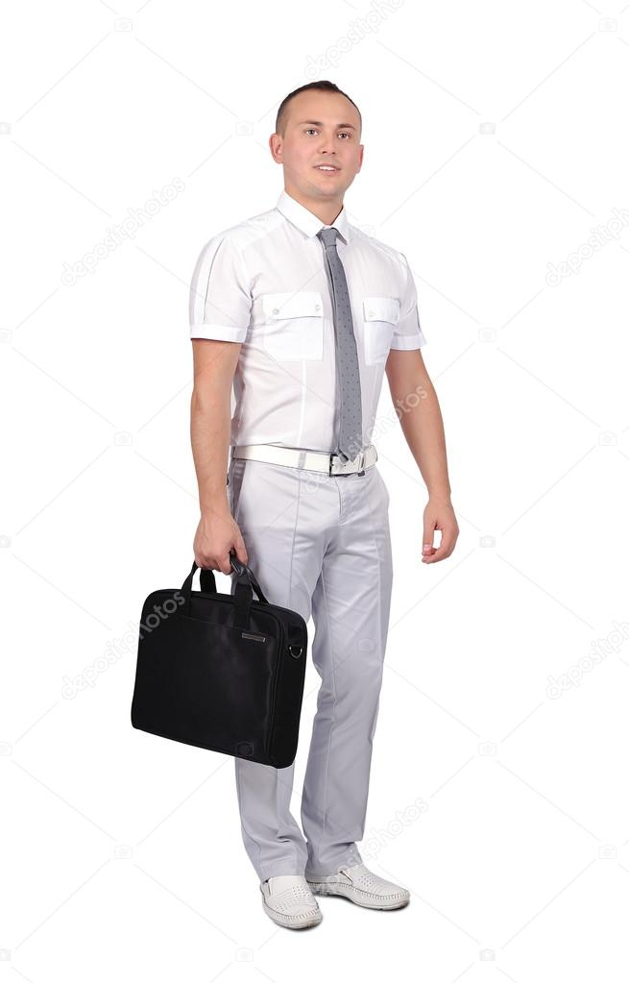
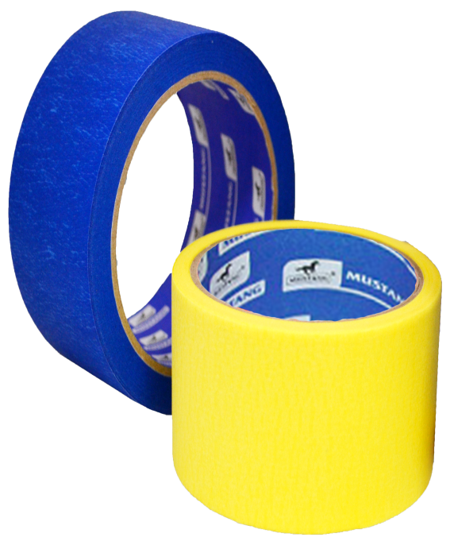

Надійний бренд-Надійний бізнес!
01 Виробництво повного циклу
02 Асортимент продукції нараховує 150 одиниць
03 Оперативна доставка по всій Україні та на експорт
04 Постійна наявність асортименту на складі

Slide 2
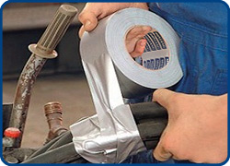

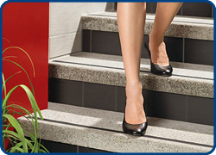
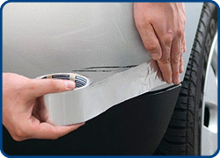
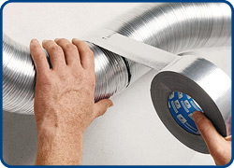


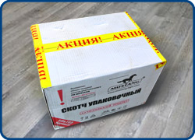
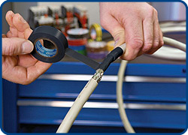

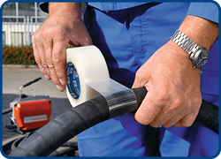
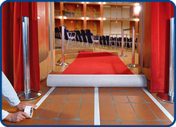
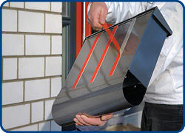

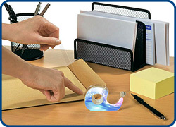
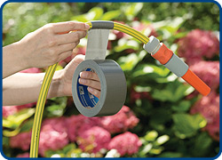
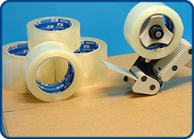
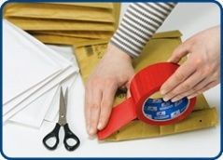
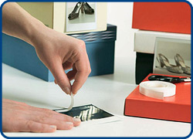
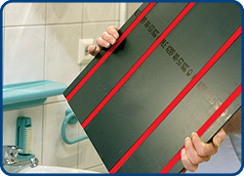
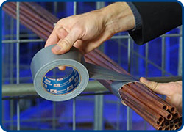
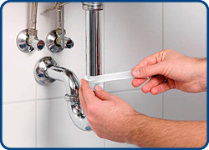


ПРОФЕСІЙНА АРМОВАНА СТРІЧКА
СИГНАЛЬНА СТРІЧКА
СТРІЧКА ПРОТИ КОВЗАННЯ
МЕТАЛІЗОВАНА СТРІЧКА
АЛЮМІНІЄВА СТРІЧКА АРМОВАНА
АЛЮМІНІЄВА СТРІЧКА
ПРОФЕСІЙНА АЛЮМІНІЄВА СТРІЧКА
ПАКУВАЛЬНИЙ СКОТЧ З ЛОГОТИПОМ
ІЗОЛЕНТА ПВХ
ДВОСТОРОННІ СТРІЧКИ СПЕЦІАЛЬНІ
СКЛОВОЛОКОННА АРМОВАНА СТРІЧКА
СКОТЧ ДВОСТОРОННІЙ НА ТКАНИННІЙ ОСНОВІ
ДВОСТОРОННІЙ АКРИЛОВИЙ СКОТЧ
ДВОСТОРОННІЙ СКОТЧ НА ПОЛІПРОПІЛЕНОВІЙ ОСНОВІ
КАНЦЕЛЯРСЬКИЙ СКОТЧ
АРМОВАНА СТРІЧКА ГОСПОДАРСЬКА
ПАКУВАЛЬНИЙ СКОТЧ ПРОЗОРИЙ
ПАКУВАЛЬНИЙ КОЛЬОРОВИЙ СКОТЧ
ДВОСТОРОННЯ СТРІЧКА ТОНКА
ДВОСТОРОННІЙ СКОТЧ НА СПІНЕНІЙ ОСНОВІ
АРМОВАНА СТРІЧКА
САНТЕХНІЧНА СТРІЧКА
МАЛЯРНА СТРІЧКА

Slide 3
Історія бренду починається з 1997 р.
2019
2018
2017
2016
1997

Slide 4










Рекламна продукція
ручки
журнали
футболки
рюкзаки
блокноти
кепки
Бонуси,акції,подарунки

Slide 5



Наші можливості щодо співпраці в Україні
Наші можливості і далеко за межами України

Slide 6

Дякуємо за увагу

